Slide 1
Роль школьных музеев в активизации познавательной деятельности учащихся по литературе
Выполнила: Волохина С.А.
учитель русского языка и литературы
МБОУ «Кочелаевская СОШ»
.

Slide 2
Роль музеев в активизация познавательной деятельности учеников.
Музей обладает огромным образовательно-воспитательным потенциалом, так
как он сохраняет и экспонирует подлинные исторические документы.
Эффективное использование этого потенциала для воспитания учащихся в духе
патриотизма, гражданского самосознания, высокой нравственности является
одной из важнейших задач школьного музея.
Школьный музей является одной из форм дополнительного образования,
развивающей сотворчество, активность, самостоятельность учащихся в процессе
сбора, исследования, обработки, оформления и пропаганды материалов,
имеющих воспитательную и познавательную ценность.
Активизация познавательной деятельности учеников – одна из актуальных
проблем школьного образования на современном этапе. Эффективность обучения
находится в прямой зависимости от уровня активности ученика в этом процессе.
Требованиями времени объясняется постоянный педагогический поиск учителей,
направленный на разработку эффективных дидактических средств.

Slide 3
Роль музеев в активизация познавательной деятельности учеников.
Чтобы формировать у учащихся умение самостоятельно
пополнять свои знания, необходимо воспитывать у них интерес к
учению, потребность в знаниях. Чтобы активизировать познавательную
деятельность детей, надо привнести элемент занимательности как в
содержание, так и в форму работы.
Школьный музей призван пробуждать у ребят стремление к
познанию, способствовать воспитанию подрастающего поколения через
походы и экскурсии по родным местам. На основе поискового материала
дети, изучая фольклор, обряды, традиции, искусство своей малой
родины, создают экспозиции, пишут исследовательские работы, сохраняя
частицы прошлого.
Главное - заинтересовать школьников процессом исторического
познания, а затем направить этот интерес в нужное русло.

Slide 4
Музейная педагогика как инновационная педагогическая технология.
В связи с этим всё большее внимание в теории и практике образования уделяется музейной педагогике, которая становится всё более привычной в практике духовно-нравственного, гражданско-патриотического, историко-краеведческого воспитания личности в едином образовательном процессе.
Понятие «музейная педагогика» было сформулировано и введено в научный оборот в начале XXв в Германии. В нашей стране это понятие стало употребляться в начале 70-х годов прошлого столетия.
Основной целью музейной педагогики является приобщение к музеям подрастающего поколения, творческое развитие личности. Поэтому на сегодняшний день музейную педагогику рассматривают как инновационную педагогическую технологию.
Актуальность музейной педагогики определяется особой важностью на современном этапе реализации непрерывного школьного образования учащихся средствами интеграции учебно-воспитательной работы с музейной деятельностью и недостаточным вниманием к этой проблеме как в научных исследованиях, так и в массовой практике.

Slide 5
Музейная педагогика как инновационная педагогическая технология.
Музейная технология дает неограниченные возможности
учителю для проведения нестандартных уроков:
* урок в музее,
*урок-описание экспоната музея,
*урок-защита проекта
* презентация поискового материала,
*интегрированные уроки
с использованием музейных материалов.

Slide 6
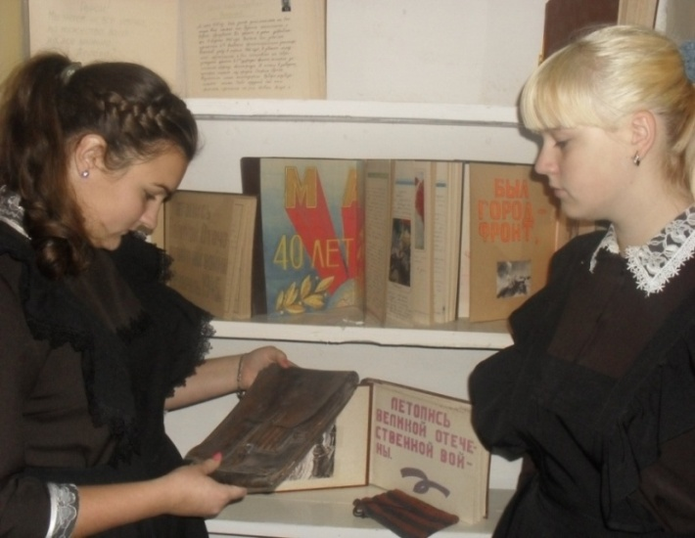
Уроки литературы в музее
Привлечение педагогами музейных материалов в учебный
процесс делает уроки более интересными, выразительными,
запоминающимися. Но главное то, что у учащихся повышается мотивация к
учебной деятельности.
Музейные предметы – вещи, ценности – выступают в качестве
источника информации о людях и событиях, способны
воздействовать эмоционально, вызывать чувство
сопричастности, так как позволяют проникнуть в мир прошлого.
Ученик может взять в руки музейный предмет , который вызовет
эмоциональный всплеск. Ведь предмет хранит энергию того или иного
исторического события.
Например, при изучении бытовой сказки «Солдатская шинель» учитель может
применить технологию музейной педагогики, используя один из экспонатов –
солдатскую шинель. Услышав историю появления данного экспоната в музее,
дети смогут потрогать ее руками, представить солдата того времени, события,
которые пришлось пережить воину.

Slide 7
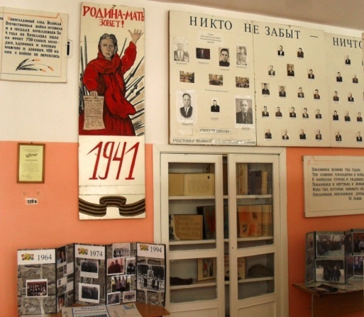
Уроки литературы в музее
С целью патриотического воспитания на уроках
литературы одной из моих задач является формирование
потребности в постоянном общении с историческим
прошлым родного края посредством использования материалов
школьного музея.
Изучая стихотворение К. Симонова «Майор привёз
мальчишку на лафете» или А. Т.Твардовского «Рассказ танкиста», где
затрагивается тема патриотического подвига детей в годы Великой
Отечественной войны, ученики глубже проникаются их содержанием,
если видят перед собой документы, личные вещи, альбомы с
воспоминаниями героев Великой Отечественной войны.
Музейные экспозиции- живые свидетели происшедшего - позволяют достичь нравственной высоты.
Во время изучения темы Великой Отечественной войны на уроках литературы
материалы о наших героях-односельчанах дают большую возможность понять и
приблизиться к тому времени . Ведь на примере людей, которые жили рядом с тобой, легче понять и оценить серьезность их поступков.

Slide 8
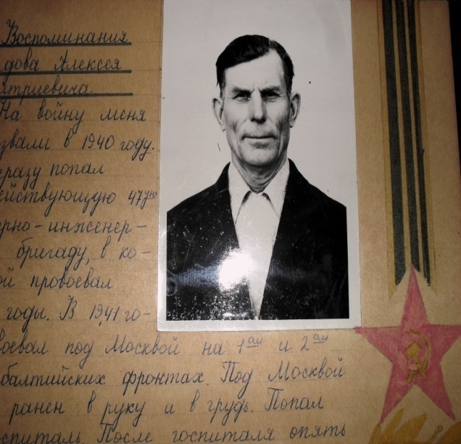
Уроки литературы в музее
.
Во время урока, посвященного изучению повести К. Воробьёва «Убиты под Москвой»,
обращаемся к альбому, где даны воспоминания наших односельчан, воевавших под
Москвой, Фоменкова И.П., Болдова А.Д.. Сведения о Тишкиной А.В., служившей в
зенитно - артиллерийском полку Московского округа, делают урок по повести «А зори
здесь тихие» более живым, документальным. Изучая повести «Это мы, Господи!»,
«Побег из ада», вспоминаем о ветеране нашей школы Силкине С.П,. оказавшегося в
годы войны в немецком плену.
После таких уроков порой ученики забывают, где художественный вымысел, а где
страшная реальность войны.

Slide 9
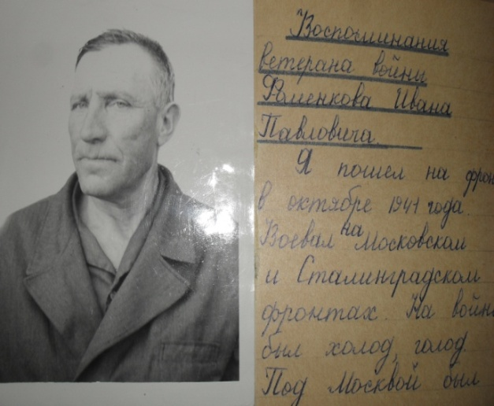
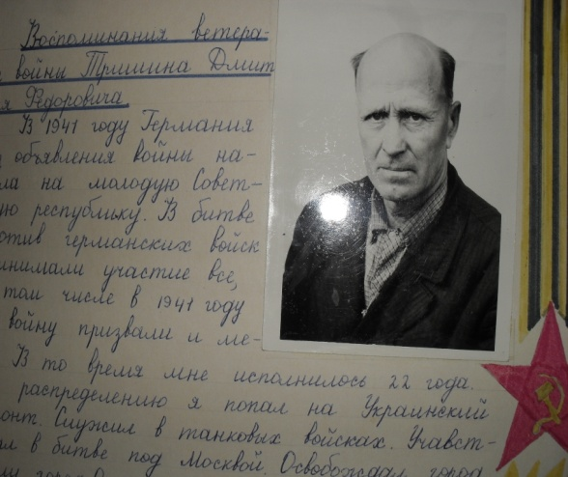
Уроки литературы в музее (фрагмент вступления)
Учитель. Великая Отечественная война унесла миллионы
человеческих жизней...
Среди нас нет никого, в чей бы дом не пришла война и не
осталась там болью навечно…
А с этих музейных стендов смотрит на нас судьба целого
поколения. Это наши деды и прадеды. Это судьба наших
земляков, ушедших в те далёкие годы на фронт.
В этих музейных экспозициях - явь, запечатлённая
документально.
Сегодня на уроке по повести К.Воробьёва мы не только
проанализируем художественную структуру произведения, но и
поговорим о наших родных, о наших односельчанах, о нас с
вами…

Slide 10
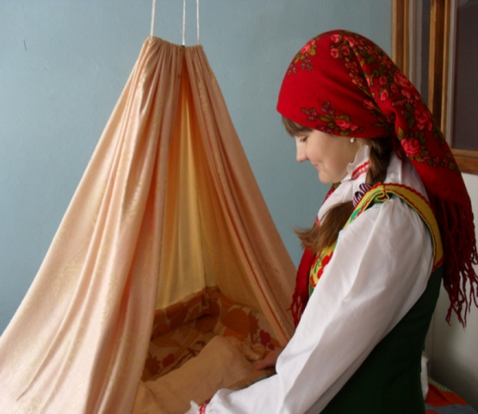
Уроки литературы в музее
Уроки в школьном музее содействуют также развитию навыков исследовательской работы учащихся.
В 10 классе, изучая поэму Некрасова «Кому на Руси жить хорошо» главу
«Крестьянка» , учащиеся сидели в «Русской избе», качали колыбель, держа в руках
«младенца» в старинном одеяльце , прикоснулись к шитью, прялке, к другим предметам
старины, представляя себя в образе женщины–труженицы, на плечах которой лежали все
заботы о семье.
После этого занятия возникла идея собрать материал о жизни крестьянской женщины.
Девочки решили узнать о том, как жили, трудились и отдыхали наши предки. В результате получилась интересная коллективная творческая работа «Так жили наши бабушки»

Slide 11
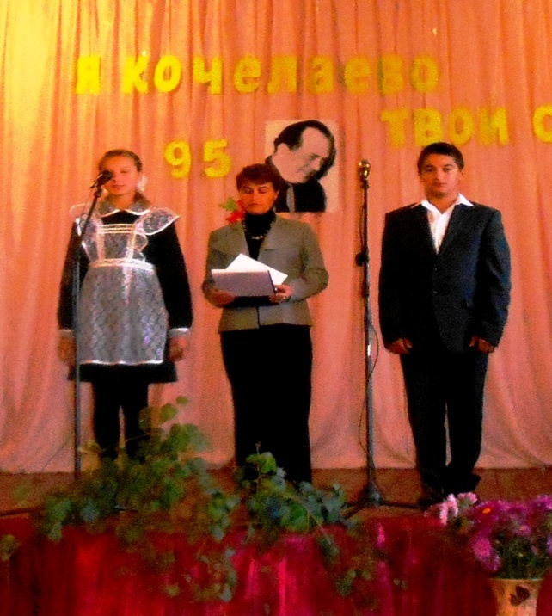
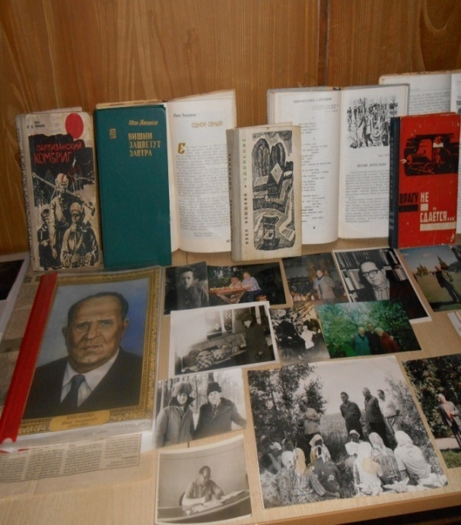
Уроки литературы в музее
Для проведения урока литературы «Писатели родного края» был привлечен
музейный материал о выпускнике нашей школы 1936 года И.А.Янюшкине.
Книги заслуженного писателя Мордовии, его фотографии, газетные
статьи— всё это подтолкнуло учащихся провести исследовательскую работу о
жизни и творчестве нашего выпускника. Учащиеся собрали большой интересный
материал о писателе- земляке.
Таким образом и в музее появились новые документы, а результаты этой
исследовательской работы были представлены в этом году на внеклассном
мероприятии «Я, Кочелаево, твой сын…», посвященном 95-летию со дня
рождения писателя.

Slide 12
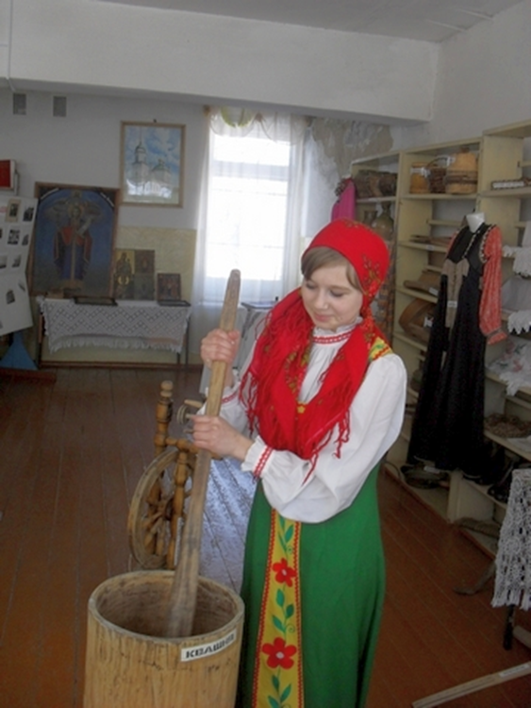
Уроки литературы в музее
Очень интересно проходят в «Русской избе» уроки литературы,
посвященные изучению устного народного творчества , где учащиеся,
сидя на лавке за столом, детально изучают внутренний интерьер и
убранство крестьянского жилища.

Slide 13
Практическая часть. Фрагмент обобщающего урока литературы в 5 классе по теме «Устное народное творчество» «Живые родники».
ФОРМА ПРОВЕДЕНИЯ: посиделки в школьном краеведческом уголке «Русская изба»
ЦЕЛЬ: помочь учащимся увидеть и осознать красоту и неповторимость народного творчества как основного источника для развития культуры и искусства русского народа.
Задачи:
1. воспитание в детях интереса и любви к народной культуре;
2. повторение знаний о малых жанрах народного творчества и сказке;
3. развитие речевой культуры, эмоционального восприятия произведений устного народного творчества, образного и аналитического мышления, творческого воображения, внимания и любви к слову.
План урока
I. Организационный момент.
II.Основная часть. Малые жанры фольклора
1.Потешки (выступление детей).
2. Загадки
3. Колыбельные песни и пестушки.
3. Частушки
4. Сказки. Докучные сказки.
5 Скороговорки
6. Пословицы
III.Подведение итогов урока

Slide 14
Содержание урока
ХОД УРОКА:
1. О.м. Учитель: Здравствуйте, ребята.
Сегодня на урок литературы я пригласила вас в школьный краеведческий уголок. Здесь вы можете познакомиться с предметами старины, заглянуть в прошлое, узнать о том, как жили прадеды в нашем селе, других деревнях. Как работали, какими приспособлениями пользовались, чем дом украшали, чем дорожили, что берегли. Вот прялка и веретено, вот туеса берестяные для хранения продуктов, посуда, самовар в центре всего этого великолепия, божница в переднем углу и, конечно же, печка –матушка, которая всех согреет и всех накормит. А уж как ребятишкам там было хорошо бабушкины сказки слушать!
На лавках деревянная и металлическая посуда, утюги чугунные, вот маслобойка, решето, коромысло, на котором носили воду из колодца, другое коромысло для белья.
Здесь представлен целый мир крестьян, наших с вами бабушек и дедушек. Мы поговорим здесь не только о предметах труда и быта, но и о народной культуре, о народном творчестве.

Slide 15
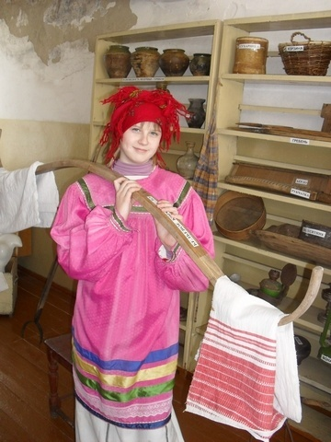
Содержание урока
-Фольклор – английское слово. А кто знает, что оно обозначает?
( народная мудрость)- А что такое мудрость? (ум и доброта, вместе взятые)
Действительно, народный ум, смекалка, доброта выражены в народных песнях, сказках, пословицах, загадках… До сих пор их называют живыми родниками, питающими ум и душу человеческую. Поэтому наш урок
называется «Живые родники». Я пригласила вас сегодня не просто на урок, не просто в музей, а на ПОСИДЕЛКИ в крестьянскую избу.
-Кто знает, что такое посиделки?
Осенними или зимними вечерами собиралась крестьянская молодёжь
в самой большой светлой избе для россказней, забав и песен.
Девушки пряли, вышивали, парни подсаживались к ним и начиналось
веселье. Малые ребятишки забирались на печку и весело им было смотреть,
как шутит и веселится молодёжь. Хозяйка дома следила за порядком и
иногда сама принимала участие в забавах.

Slide 16
Содержание урока
Сегодня хозяйкой дома буду я. Вы – мои гости.
Избу освещает огонёк светца,
Зимний вечер длится, длится без конца.
Рассаживайтесь поудобнее на лавочках
возле печки широкой.
Ах, какие красны девицы!
Ах, какие добры молодцы!
Посидим рядком да поговорим ладком!
2. Малые жанры.
Долог зимний вечер. Кто чай пьёт, кто пряжу прядёт, кто вяжет.
Скучно было бы молча заниматься работой, да меткое словцо прогонит скуку! Ну-ка, давайте вспомним потешки.
Кто расскажет потешку, тому бублик. Кто больше всех наберёт бубликов, тому
леденец на палочке.
Выступления детей.

Slide 17
Заключение.
Школьные музеи играют большую роль в активизации
познавательной деятельности учащихся.
* Уроки в музее активизируют в равной степени и сильных, и слабых учеников, так как создают возможность индивидуального подхода к различному уровню восприятия музейной информации.
*Музейные экспонаты расширяют возможности учебного процесса: способствуют формированию языковой и духовной культуры школьников, умению мыслить, грамотно и хорошо говорить.
* Музейная среда стимулирует не только познавательные интересы учащихся, но и способствуют всестороннему их развитию, а наличие незнакомых предметов вызывают чувства удивления, побуждает к самостоятельным поискам информации.

Slide 18
Список литературы
Голышева Л. Б. Музейная педагогика/ Преподавание истории в школе № 2, 2003 г.
Методика историко - краеведческой работы в школе, под ред. Н.С. Борисова. М., 1982.
Музей образовательного учреждения. Проблемы, опыт, перспективы. Сборник нормативно - правовых и методических материалов. Новосибирск, НИПК и ПРО, 2004.
4. «Музейная педагогика: ценности и ориентиры» Серафимова Л.П., /Инновационная педагогика искусства.- М.: Эврика, 2003.кн.10
«Музей «Назад в будущее» Попова Т.В. / Инновационная педагогика искусства.- М.: Эврика, 2003.кн.10
«Нетрадиционные педагогические технологии в обучении» Мухина С.А., Соловьёва А.А.- Ростов-на-Дону, Феникс,2004,
7. Школьные музеи. Сборник документов, М., 1987. Шляхтина Л.М. Основы музейного дела //М., 2005.
8. Юхневич М.Ю. Новые музейные технологии музейного образования // Основы музееведения. М., 2005.

